Slide 1

Garanzia Italia
FAQ

Slide 2
FAQ – Come avviare la richiesta di Garanzia Italia
La prima cosa da fare è contattare il proprio consulente bancario/finanziario, in un primo tempo da remoto, come misura precauzionale sanitaria. Questo contatto preliminare con il consulente consentirà di organizzare un appuntamento.
Il consulente analizzerà la richiesta di finanziamento e in caso di valutazione positiva provvederà ad attivare la garanzia statale tramite il portale di SACE dedicato alle banche.
«A chi mi devo rivolgere per avviare la domanda di finanziamento con Garanzia Italia? Alla mia Banca, a SACE o ad entrambe?»

Slide 3
FAQ – Emergenza COVID-19
Esiste un criterio quantitativo legato alla misurazione degli impatti COVID-19 oppure è sufficiente ottenere una dichiarazione da parte dell’impresa che richiede il finanziamento?
È sufficiente la dichiarazione da parte dell’impresa che richiede il finanziamento.

Slide 4
FAQ – Accesso al Fondo Centrale di Garanzia
«Quali criteri di fatturato e dipendenti deve rispettare un’impresa richiedente per essere classificata come PMI ai fini dell’accesso al Fondo Centrale di Garanzia? I dipendenti sono quelli della richiedente o del Gruppo di cui fa parte?»
Indipendentemente dal fatturato, hanno accesso al Fondo Centrale di Garanzia le imprese richiedenti con meno di 500 dipendenti

Slide 5
FAQ – Duplice richiesta a SACE e Fondo Centrale di Garanzia
Faccio richiesta al Fondo Centrale di Garanzia per il finanziamento ammesso e, una volta erogato, avvio la richiesta per il finanziamento on top coperto da Garanzia Italia
Per le non PMI, accesso diretto a SACE
«La mia impresa ha i requisiti per richiedere la garanzia al Fondo Centrale di Garanzia ma vorrebbe beneficiare, per gli importi in eccesso, di Garanzia Italia: come devo procedere?»

Slide 6
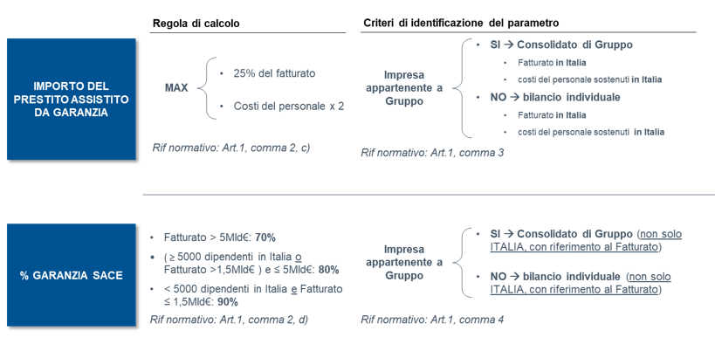
FAQ – Fatturato
«Per calcolare l’ammontare massimo di finanziamento e la percentuale di copertura di garanzia a quale fatturato devo fare riferimento? A quello della richiedente o a quello di Gruppo?»

Slide 7
FAQ – Fatturato
«Per “fatturato in Italia” ai fini della definizione dell’ importo della garanzia, si intende il fatturato delle società italiane (con sede legale in Italia) del gruppo indipendentemente dalla destinazione delle vendite (e.g. le per una società italiana che vende anche all’ estero l’ intero fatturato)? »
Corretto: la quota export dall'Italia è inclusa ai fini del calcolo del limite di fatturato

Slide 8
FAQ – Calcolo costo del personale
«Per il calcolo del costo del personale ai fini della determinazione dell’ammontare finanziabile, devo fare riferimento ai dipendenti della richiedente o del Gruppo?
Se l’impresa appartiene ad un gruppo devo fare riferimento ai dipendenti del Gruppo in Italia. Nel caso contrario posso far riferimento al bilancio individuale.

Slide 9
FAQ – Gruppi multinazionali
Nel caso di multinazionali italiane con sede all’estero, solo le relative subsidiaries con sede legale in Italia avranno accesso al finanziamento.
Per l’importo massimo finanziabile si considererà il fatturato a livello di gruppo realizzato da legal entities italiane.
Per la definizione della % di copertura il fatturato complessivo a livello di gruppo.
«Quali criteri valgono per le filiali Italiane di Gruppi Esteri e per Gruppi Italiani multinazionali con subsidiaries ed operations estere?»

Slide 10
FAQ – Accordi sindacali
Il decreto non fornisce ulteriori elementi, in particolare su:
  Nozione di «livelli occupazionali»
  Applicazione nel tempo
  Effetto su eventuali licenziamenti individuali e collettivi
«Il decreto afferma che l'impresa che beneficia della garanzia assume l'impegno a gestire i livelli occupazionali attraverso accordi sindacali. Cosa significa in pratica?»

Slide 11
FAQ – Rifinanziamento
la garanzia copre nuovi finanziamenti concessi all'impresa successivamente all'entrata in vigore del presente decreto, per capitale, interessi ed oneri accessori fino all'importo massimo garantito
il soggetto finanziatore deve dimostrare che ad esito del rilascio del finanziamento coperto da garanzia l'ammontare complessivo delle esposizioni nei confronti del soggetto finanziato risulta superiore all'ammontare di esposizioni detenute alla data di entrata in vigore del presente decreto, corretto per le riduzioni delle esposizioni intervenute tra le due date in conseguenza del regolamento contrattuale stabilito tra le parti prima dell'entrata in vigore del presente decreto
«Posso richiedere Garanzia Italia per un rifinanziamento, anche solo parziale, di un debito esistente?»

Slide 12
FAQ – Rifinanziamento
È ammissibile il rifinanziamento di stock di debito esistente?
No, non è ammissibile.
Non si può coprire rifinanziamenti/rimodulazioni o consolidamenti di finanziamenti in essere.
La garanzia copre nuovi finanziamenti concessi dopo l’entrata in vigore del DL, ma tali nuovi finanziamenti possono essere destinati a rifinanziare/rimodulare o consolidare esposizioni/finanziamenti in essere o riguardano solo la parte di nuova finanza?

Slide 13
FAQ – Durata, ammortamento ed estinzione anticipata
«Quale è la durata massima del finanziamento con Garanzia Italia?
Esistono piani di ammortamento flessibili/variabili?
E’ prevista la possibilità di estinzione anticipata? Che costi comporta?»
6 anni
No, il finanziamento prevede un preammortamento e successivamente rate trimestrali a quota capitale costante
L’estinzione anticipata è possibile, senza penali relativi alla Garanzia

Slide 14
FAQ – SACE e il supporto all’Export
SACE continua e rafforza il suo sostegno all’export e internazionalizzazione
Potenziamento degli strumenti per l’accesso al credito
Moratorie e dilazioni per supportare l’operatività contingente delle aziende
Plafond e misure dedicate per aprire nuovi mercati esteri ed opportunità commerciali
«SACE continuerà a svolgere la sua abituale attività di supporto all’Export? Ha previsto iniziative straordinarie in questo periodo?»

